Slide 1
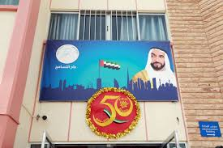

Slide 2
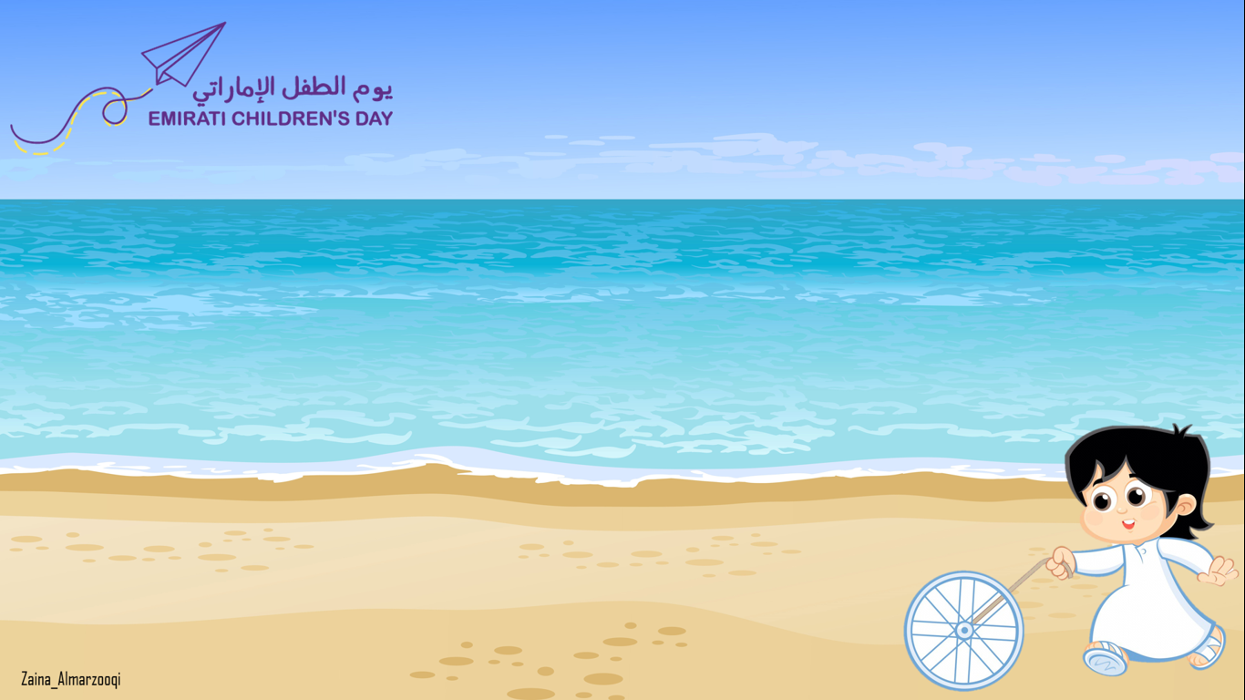
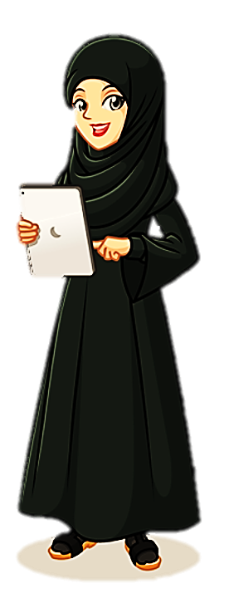
\
رددوا بكل حماس النشيد الوطني يا أبطال

Slide 3
يرجى فتح الكاميرا
إغلاق مكبر الصوت إلا في حال أن طلبت المعلمة

Slide 4
السلام عليكم ورحمة الله و بركاته
كيف أصبحتم اليوم ؟؟؟

Slide 5
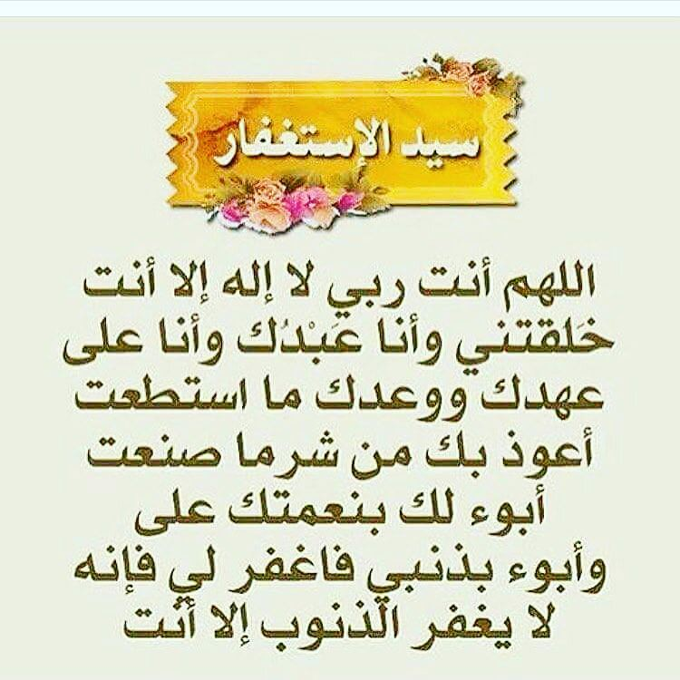
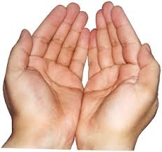
الدُّعاءُ
أَوَّلُ ما نَبْدَأُ بِهِ هُوَ:
الروتين
فكرة: ترديد الدعاء بشكل يومي

Slide 9
26/1/2022 | التاريخ
الخامس | الأسبوع
التربية الإسلامية | المادة
الثاني | الصف
نجيحة المصري | معلمة المادة
المادة

Slide 10
ما النعم التي أعطاها الله لك
كيف تهتم وتساعد الفقير أو اليتيم ؟وماذا يحتاجان منا؟
ما واجبك تجاه نعم الله عز وجل؟

Slide 11
تهيئة للتوصل لعنوان الدرس
https://wordwall.net/resource/5517850/%D8%AA%D9%87%D9%8A%D8%A6%D8%A9-%D8%B3%D9%88%D8%B1%D8%A9-%D8%A7%D9%84%D8%B6%D8%AD%D9%89
المادة

Slide 12
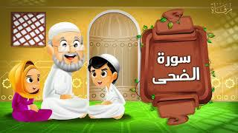

Slide 13
ماذا سنتعلم في درس اليوم

Slide 14
نواتج التعلم
يتلو الطالب سورة الضحى تلاوة سليمة.
يحفظ الطالب سورة الضحى حفظاً صحيحاً.

Slide 15
استمع لتلاوة السورة
المادة

Slide 16
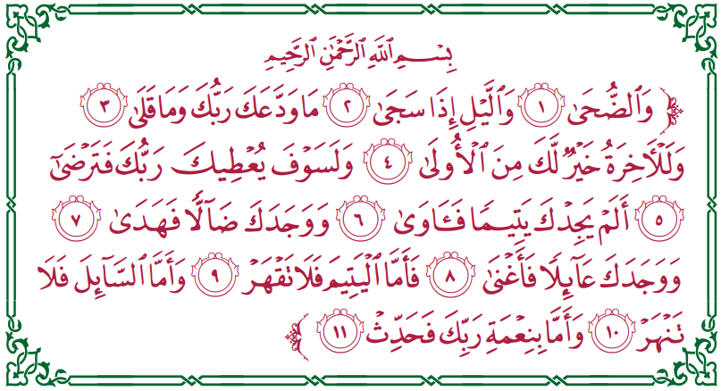
أقرأ السورة

Slide 17
معاني مفردات

Slide 18
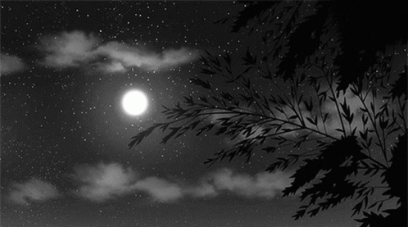
معاني المفردات

Slide 19
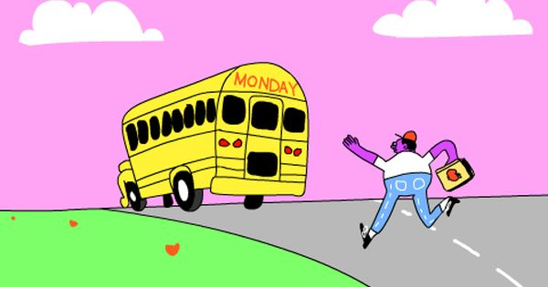
معاني المفردات

Slide 20
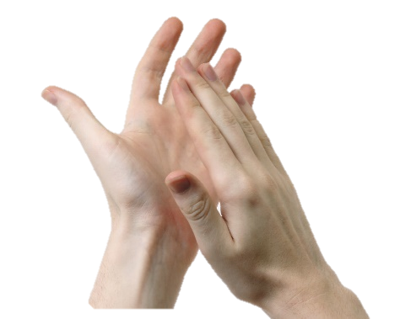
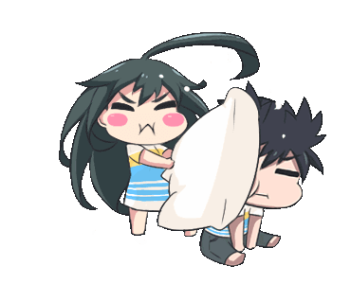
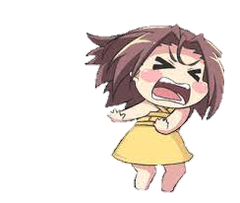
معاني المفردات
المادة

Slide 21
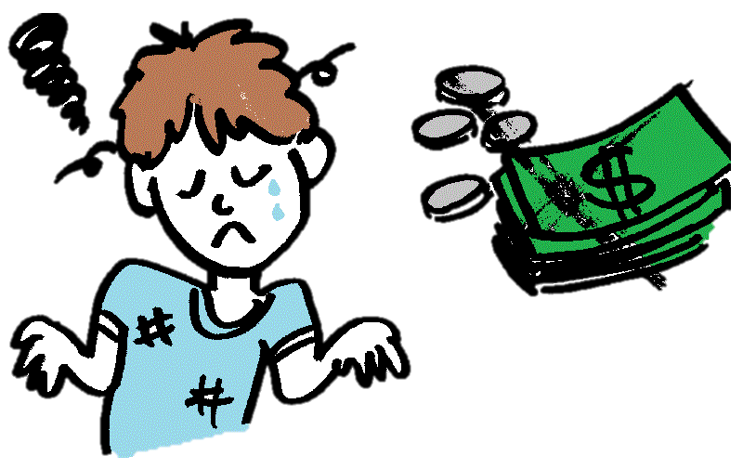
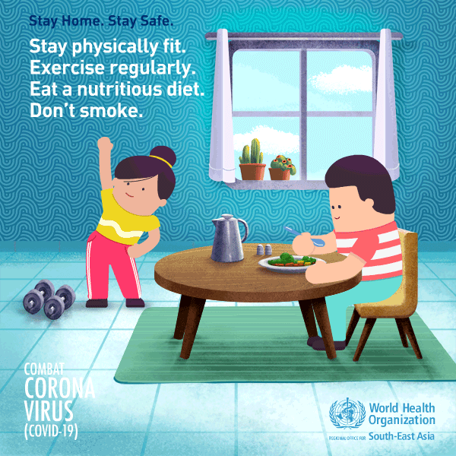
معاني المفردات
المادة

Slide 22
https://wordwall.net/resource/5450284
المادة

Slide 23
.............
اختر الكلمة القرآنية المناسبة لمعنى:
‏ أظلم وسكن الناس فيه .
قلى
الضحى
سجى

Slide 24
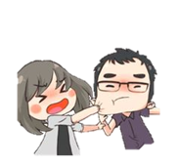
.............
اختر الكلمة القرآنية المناسبة لمعنى:
‏ تسيء المعاملة.
تقهر
تنهر
ما ودعك

Slide 25
.............
اختر الكلمة القرآنية المناسبة لمعنى:
‏ما تركك
عائلاً
ما ودعك
فآوى

Slide 27
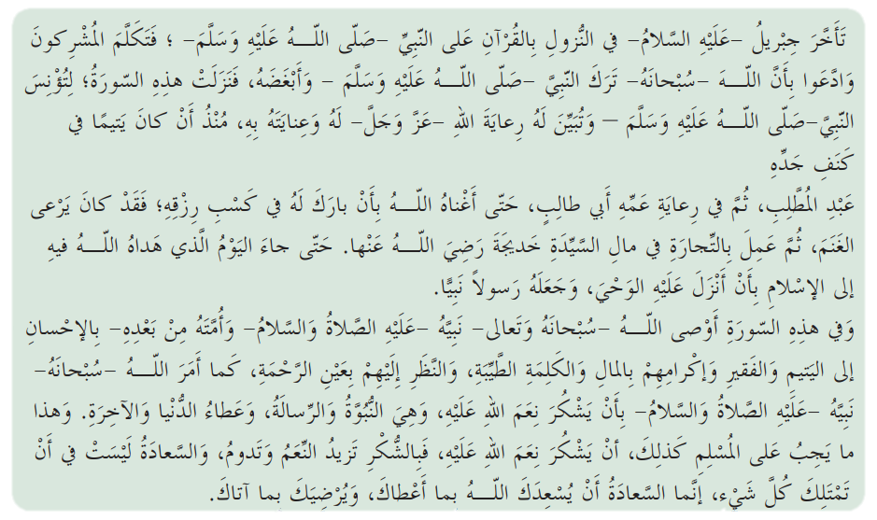
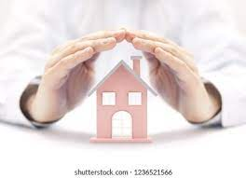
المادة

Slide 28
غلق الحصة
هيا بنا لنقيم فهمك للدرس
بطاقة خروج
من الحصة
1
ما هو شعورك تجاه الدرس؟
الرجاء الدخول على بوابة التعلم الذكي
LMS
الاطلاع على الدرس
حل التمارين المصاحبة للدرس والدخول على هذا الرابط و حل النشاط
ماذا تعلمت من الدرس؟
2
الواجب المنزلي
3
ما الذي أعجبك في الدرس؟

Slide 29
ألقاكم في الحصة القادمة
دعاء كفارة المجلس:
سبحانك اللهم وبحمدك، أشهد أن لا إله إلا أنت أستغفرك وأتوب إليك

